Slide 1
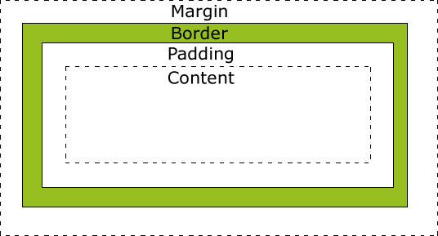
盒子模型
所有HTML元素可以看作盒子。
CSS盒模型本质上是一个盒子，封装周围的HTML元素，它包括：边距，边框，填充，和实际内容。

Slide 2
两种盒子标准
根据计算width的方式不同，盒子模型分为两个标准。
IE盒子标准和W3C盒子标准。
W3C盒子标准浏览器默认使用的盒子标准。但是在使用中，常用的是IE盒子标准。
使用box-sizing:border-box将盒子标准设置为IE标准。

Slide 3
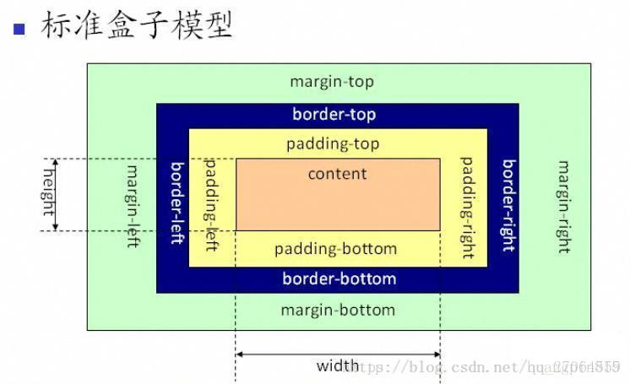
W3C盒子标准

Slide 4
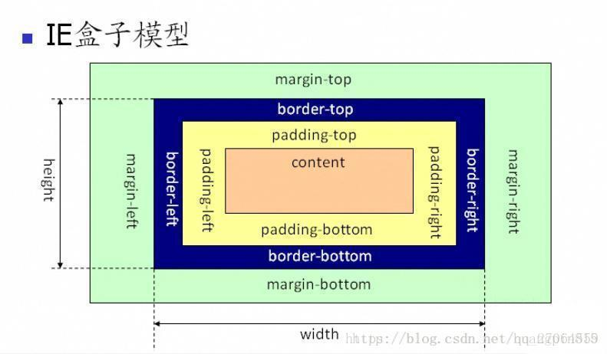
IE盒子标准

Slide 5
HTML元素间的层级关系
<body>
<h1>标题</h1>
<p>第一段</p>
<ul>
<li>第一项</li>
<li>第<span>二</span>项</li>
<li>第三项</li>
</ul>
</body>
兄弟关系
h1是p的兄弟元素
父子关系
ul是li的父元素
li是ul的子元素
span是第二个li的子元素
span是ul的后代元素
ul是span的祖先元素

Slide 6
定义和应用样式
CSS（层叠样式表）用来规定HTML文档的呈现形式。
属性
值
属性
值
background-color:grey
color:white
;
声明
声明

Slide 7
元素内嵌样式
使用属性style定义样式。
<body>
<a href=“www.baidu.com” style=“color:green”>
百度
</a>
</body>

Slide 8
使用文档内嵌样式
在<head>元素中，使用<style>元素定义文档内嵌样式，通过CSS选择器选择元素。
<head>
<style>
a {
color:green;
background-color:grey;
}
</style>
</head>
<body>
<a href=“www.baidu.com”> 百度</a>
</body>
选择器
声明

Slide 9
使用外部样式表
同一套样式，如果想重复使用，单独建立css文件，通过<link>元素导入外部css文件。
文件style.css
a {
background-color:grey;
color:green;
}
HTML文件
<head>
<link rel=“stylesheet” type=“text/css” href=“style.css”>
</head>
<body>
<a href=“www.baidu.com”>百度</a>
</body>

Slide 10
样式其他的来源
浏览器默认样式
有些元素在使用时，浏览器会默认给它设置一些样式。
继承
如果浏览器在直接相关的样式中找不到某个属性的值，就会继承父元素的值。

Slide 11
继承
<head>
<style>
p {
color:white;
background:grey;
border:medium solid blakc;
}
</style>
</head>
<body>
<p>我喜欢<span>苹果<span>和橘子</p>
</body>
<span>元素字体颜色和背景色继承了父元素，但是边框却没有。
可以使用inherit这个特殊的值强行继承。

Slide 12
层叠顺序
如果样式属性值标记为important。
元素内嵌样式
文档内嵌样式
外部样式
浏览器样式

Slide 13
CSS基础选择器

Slide 14
通用选择器
作用：选择所有元素
结构：* { … }

Slide 15
元素类型选择器
作用：通过元素类型选择元素
结构：<元素标签> { … }
示例：p { … }

Slide 16
类选择器
作用：通过元素class属性的值选择元素
结构：<类名> 或 <元素类型>.<类名> { .. }
示例：p.content { .. }
元素class属性的值，称位类名。class属性的值是一个自定义的字符串。
一个HTML文档中，多个元素可以使用相同的类名
一个元素可以设置多个类名，类名与类名之间用空格隔开

Slide 17
ID选择器
作用：通过元素的ID值选择元素
结构：#<id值>
示例：#w3 { … }
元素id属性的值，称位ID值，在HTML文档中，ID值不能重复，不能存在多个元素使用相同的ID值。

Slide 18
属性选择器
作用：通过元素的属性选择元素。
结构：[<条件>] 或 <元素标签>[<条件>] { … }
示例：[href] { … } 或 input[text=“text”]
属性选择器的条件
[attr] | 选择定义attr属性的元素，忽略属性值
[attr=“val”] | 选择定义attr属性，且属性值为val的元素
[attr^=“val”] | 选择定义attr属性，且属性值以字符串val开头的元素
[attr$=“val”] | 选择定义attr属性，且属性值以字符串val结尾的元素
[attr*=“val”] | 选择定义attr属性，且属性值包含字符串val的元素
[attr~=“val”] | 选择定义attr属性，且属性值具有多个值，其中一个为字符串val的元素。

Slide 19
复合选择器

Slide 20
并集选择器
作用：创建由逗号分隔的多个选择器可以将样式应用到单个选择器匹配的所有元素。
结构：<选择器>,<选择器>,<选择器>
示例：p,span,input[type=“text”] { .. }

Slide 21
后代选择器
作用：后代选择器用于选择包含在其他元素中的元素。
结构：<第一个选择器> <第二个选择器>
示例：p span { … }

Slide 22
子代选择器
作用：只选择匹配元素中的直接后代
结构：<第一个选择器> > <第二个选择器>
示例：tr > th { ... }

Slide 23
相邻兄弟选择器
作用：选择紧跟在某元素之后的元素
结构：<第一个选择器> + <第二个选择器>
示例：p + a { ... }

Slide 24
普通兄弟选择器
作用：选择指定元素之后的兄弟元素
结构：<第一个选择器>~<第二个选择器>
示例：p ~ a { ... }

